Slide 1

PHF et Cercle Paul Harris
Christophe LOTZ
Christophe.lotz@wanadoo.fr
06 88 23 29 55

Slide 2






Connaissez-vous les grandes organisations internationales?

Slide 3
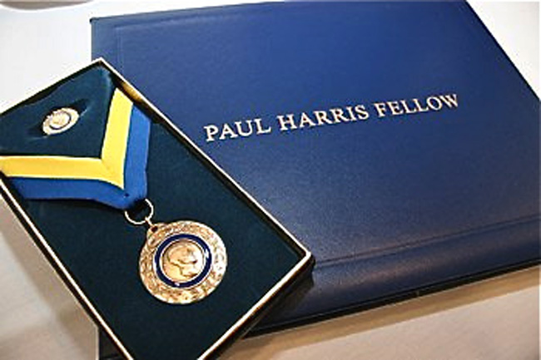
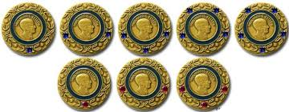
Donner à NOTRE FONDATION ?
Votre club ou votre district peut reconnaître votre action rotarienne en vous remettant un PHF (Paul Harris Fellow).
Avec un don de votre club de 1000 dollars à la fondation Rotary, votre club dispose d’un droit à honorer une personne.
Penser à valoriser vos membres ou vos amis non-rotariens et ainsi les fidéliser.

Slide 4
Donner à NOTRE FONDATION ?
Moi, président, je veux obtenir des PHF pour mon club.
Comment je fais ?
1) Je me connecte sur mon compte « My Rotary »
2) Je prends connaissance du nombre de points disponibles de mon club
3) 1 PHF pour 1000 points Fondation
4) Je télécharge le formulaire 102-FR « PHF demande de transfert de points »
5) Je remplie le formulaire et je l’adresse par mail à
vanessa.court-payen@rotary.org avant le 31 mars

Slide 5

Donner à NOTRE FONDATION ?
Le cercle Polio Plus est conçu pour encourager les Rotariens à s’engager à contribuer à hauteur de 100 Euros par an, au fond Polio Plus, jusqu’à l’éradication mondiale et définitive de la Polio.
Un insigne, signe d’appartenance à un Cercle Exclusif
Tous les trimestre, une information précise sur l’état d’avancement de l’éradication
Contactez christian.le.ponner@orange.fr pour rejoindre le cercle

Slide 6

Donner à NOTRE FONDATION ?
Le Cercle Paul Harris regroupe les rotariennes et les Rotariens qui s’engagent à donner 84 dollars par mois (78€) ou 1000 dollars (934€) par an au Fonds annuel, au Fonds PolioPlus, au Fonds permanent, ou à des subventions mondiales déjà approuvées.
Ces donateurs représentent près de 45 % des dons au Fonds Annuel. 15% de toutes les contributions proviennent des membres du Cercle Paul Harris. Ils ont contribué à hauteur de plus de 86 millions de dollars depuis que le Rotary a instauré le programme.
Contactez christophe.lotz@wanadoo.fr pour rejoindre le cercle

